Slide 1
MEBİ (MİLLİ EĞİTİM BAKANLIĞI BİREYSEL ÖĞRENME PLATFORMU) TANITIM SUNUMU
ŞEHİT POLİS FETHİ SEKİN KIZ MESLEKİ VE TEKNİK ANADOLU LİSESİ
ÖĞRENMENİZİ KİŞİSELLEŞTİRİN

Slide 2
Tarayıcıya girip «MEBİ Giriş» yazıyorsunuz ve https://mebi.eba.gov.tr seçeneğine tıklıyorsunuz.

Slide 3
Açılan sayfada sağ üst köşede yer alan «Giriş» sekmesine tıklıyorsunuz.

Slide 4
Görselde uygun olan seçeneğe tıklıyorsunuz. Eğer 12. sınıfsanız «öğrenci girişi», mezun olmuş öğrenciyseniz «mezun girişi» seçeneğini şeçmelisiniz. Öğretmen veya Veliyseniz uygun seçeneğe tıklıyorsunuz.

Slide 5
Öğrenci «EBA Hesabı» ile veya sol altta yer alan «e-Devlet» ile sisteme giriş yapıyorsunuz.

Slide 6
Sisteme giriş yaptınız. Sol üst köşede isminizi görüp, sınıfınızı seçip, ihtiyacınız olan içeriğe erişim sağlayabilirsiniz.

Slide 7
«YKS Hazırlık» modülü içerisindeki TYT, AYT ve YDT olarak sınıflandırma mevcut. Bu kısımlarda; hazırbulunuşluk testleri, değerlendirme testleri, konu anlatım videoları, konu özetleri, çözümlü örnek sorular ve çıkmış soruları inceleyebilirsiniz. Ayrıca bir önceki yılın YKS verileri baz alınarak hazırlanan bölümde sınav sürecinde yaptığınız deneme sınavlarının puan ve sıralamalarını gerçeğe yakın şekilde öğrenebilirsiniz.

Slide 8
12. Sınıf öğrencisiyseniz «YKS Hazırlık» başlığı altında konu anlatım videolarından, çıkmış sorulardan, çözümlü sorulardan, denemelerden, üniversite puanlarına dair bilgilerden vb. pek çok konu başlığından faydalanabilirsiniz.

Slide 9
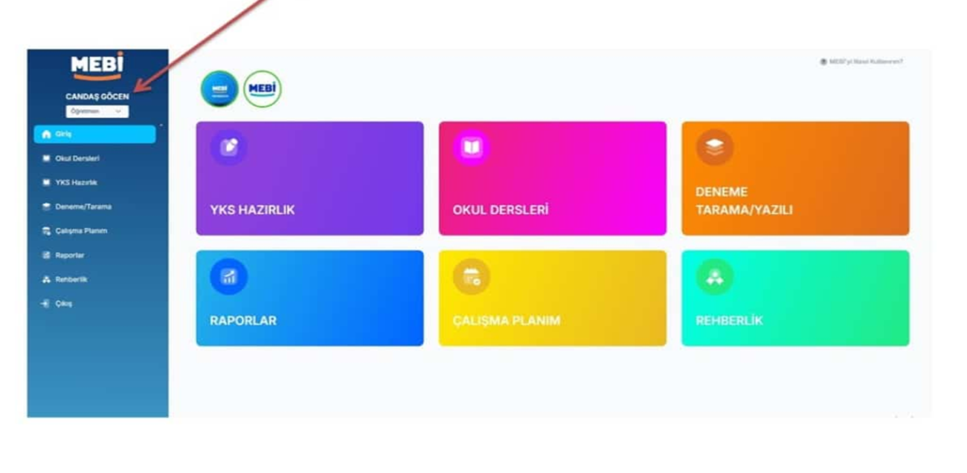
«Okul Dersleri» modülünde yeni müfredata uygun ders paketlerine ulaşabilirsiniz.

Slide 10
«Deneme Tarama / Yazılı» modülünde YKS’ye yönelik Türkiye geneli denemeler yer almaktadır. Platform üzerinden ülke genelinde yapılacak TYT, AYT ve YDT deneme sınavlarına katılabilirsiniz.

Slide 11
«Raporlar» modülünde "YKS Hazırlık" ve "Okul Dersleri" bölümlerine ait içeriklerin tamamlanma durumunu görebilirsiniz. TYT, AYT ve YDT deneme sınavlarının ders bazında gelişim raporlarının da sunulduğu modülde ayrıca ders odaklı analizler yaparak gelişim tabloları da oluşturabilirsiniz.

Slide 12
«Çalışma Planı» modülünde kendi haftalık ders çalışma planınızı oluşturarak YKS hazırlık sürecini bu sayede daha sistemli ve disiplinli bir şekilde geçirebilirsiniz.

Slide 13
Son olarak «Rehberlik» modülünde ise YKS hazırlık sürecinde istenilen motivasyona, psikolojik desteğe ve bilgilere ulaşabilirsiniz. Bu modül üzerinden derslere olan motivasyonunuzu artırmak için neler yapabileceğiniz hakkında bilgi edinebilirsiniz.

Slide 14
Yapay zeka destekli asistan «KANKA» sayesinde platformu daha etkili kullanabilirsiniz. İçeriklere hızlıca erişim imkanı sağlayan «KANKA» öğrenme sürecinde yardımcınız.

Slide 15
MEBİ’ye bilgisayar, telefon, tablet gibi istediğiniz teknolojik araçtan ücretsiz bir şekilde erişim sağlayabilirsiniz.
1.036 Ders Anlatım Videosu,
17.097 Dakikalık Video İçeriği,
1.036 Konu Özeti ve Canlı Dersler,
61.361 Soru,
Puan Hesaplama Motoru,
Deneme Sınavları ve Onlarca Yardımcı Kaynak MEBİ’de

Slide 16
BENİ DİNLEDİĞİNİZ İÇİN TEŞEKKÜR EDERİM ☺
ŞEHİT POLİS FETHİ SEKİN KIZ MESLEKİ VE TEKNİK ANADOLU LİSESİ REHBERLİK SERVİSİ
Fahrettin ÇETİN

